Slide 1
Los 7 principios de las pruebas de software.
Por Álvaro Martín Bazán

Slide 2

Las pruebas demuestran la presencia de defectos y no su ausencia (no demuestran que no los hay) .

Slide 3
2. Las pruebas exhaustivas no existen (o son imposibles).
Serían pruebas demasiado costosas, por eso es mejor:
Utilizar el análisis de riesgos.
Técnicas de pruebas.
Establecer prioridades, para enfocar los esfuerzos a las pruebas.

Slide 4

3. Las pruebas tempranas ahorran tiempo y dinero.
Las pruebas consisten en encontrar defectos preferiblemente en las primeras etapas del desarrollo del software, ya que de encontrarlos en la etapa de postproducción costaría 30 veces más.

Slide 5
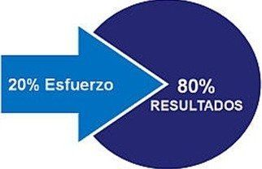
4. Agrupación de defectos.
La mayoría de los defectos encontrados en la pruebas previas al lanzamiento, se encuentran en un número reducido de módulos, puede deberse a:
Por que los módulos son muy complejos.
Por Haber tenido más cambios.
O otras causas.
También se le llama como principio de pareto o regla de 80% / 20%

Slide 6
5. Tener cuidado con la paradoja del pesticida.
Si se efectúan las mismas pruebas eventualmente ya no encontrarán más defectos.
Quiere decir que las mismas pruebas no tendrán efecto para encontrar los defectos al igual que pasa cuando usamos un mismo pesticida para eliminar plagas durante mucho tiempo.
Por lo que hay que actualizar las pruebas existentes, los datos de las pruebas y también escribir nuevas pruebas.

Slide 7

6. Las pruebas dependen del contexto.
No probamos de la misma forma todos los tipos de software.
Mientras posibilidades hay de pérdidas de vidas humanas o pérdidas económicas más debemos invertir en nuestras pruebas.

Slide 8

7. Falacia de ausencia de errores.
*Es la creencia errónea de esperar encontrando y solucionando un gran número de de defectos podemos asegurar el éxito del sistema.
Aun probando todos los requisitos del sistema a fondo y corrigiendo todos los defectos encontrados podríamos producir un sistema que es dificil de usar, que nunple con las espectativas de los usuarios y que además es inferior a la competencia

